Slide 1
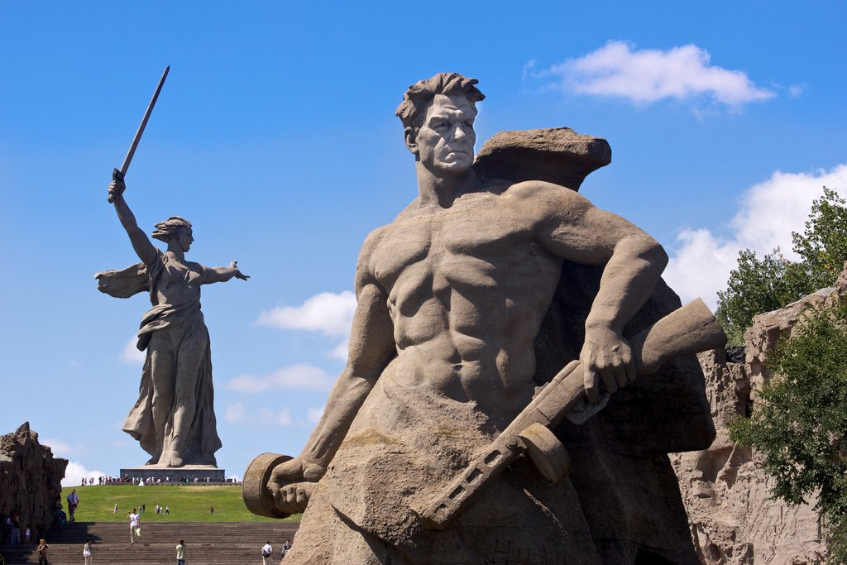
Был тот февраль прологом мая к 75 - летию Сталинградской битвы

Slide 2
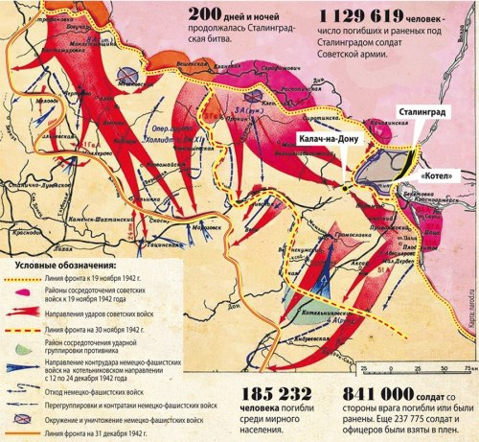
200 дней и ночей продолжалась Сталинградская битва

Slide 3
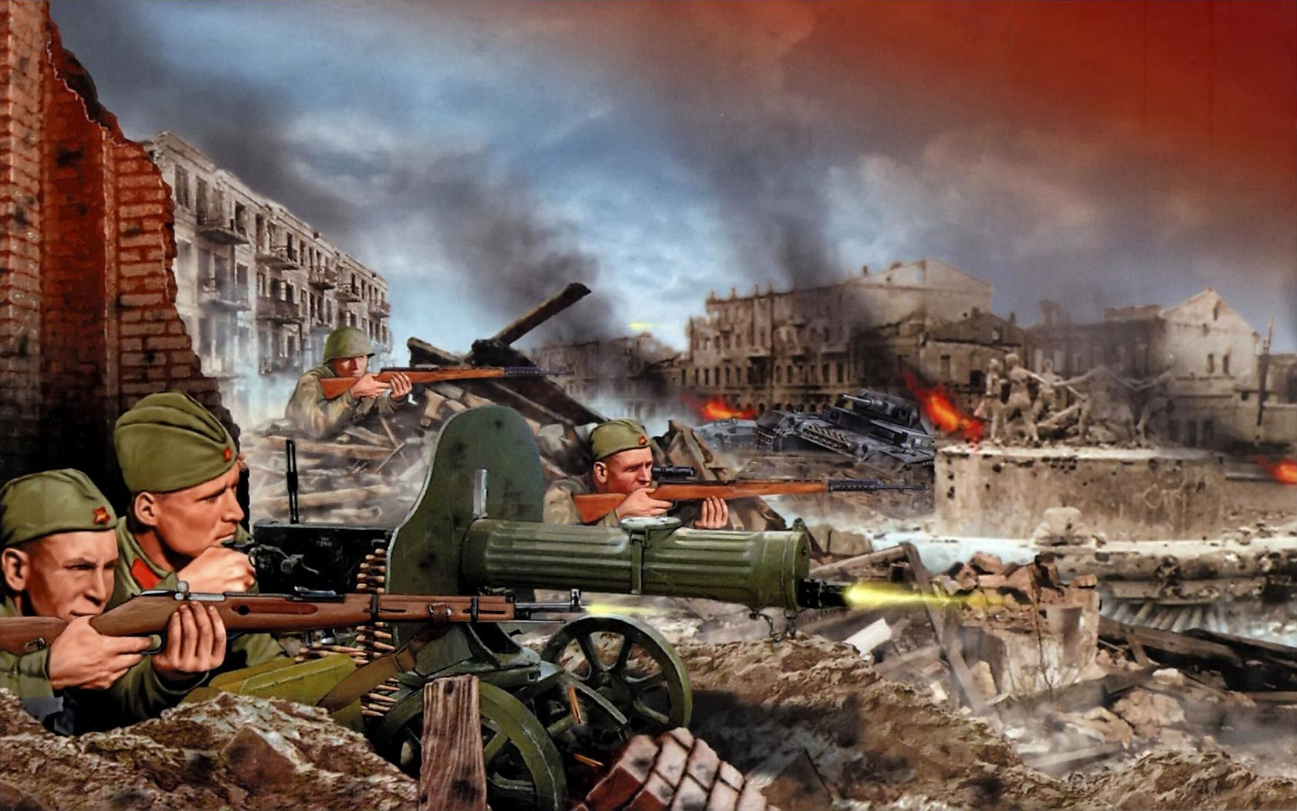
В Сталинградской битве решалась судьба планеты

Slide 4
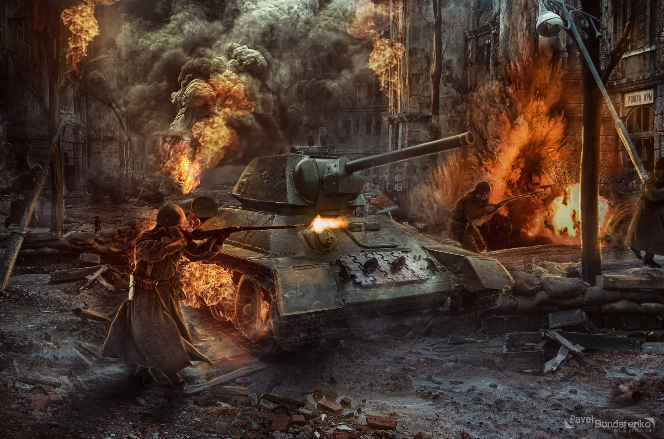
Город превратился в сплошной факел

Slide 5
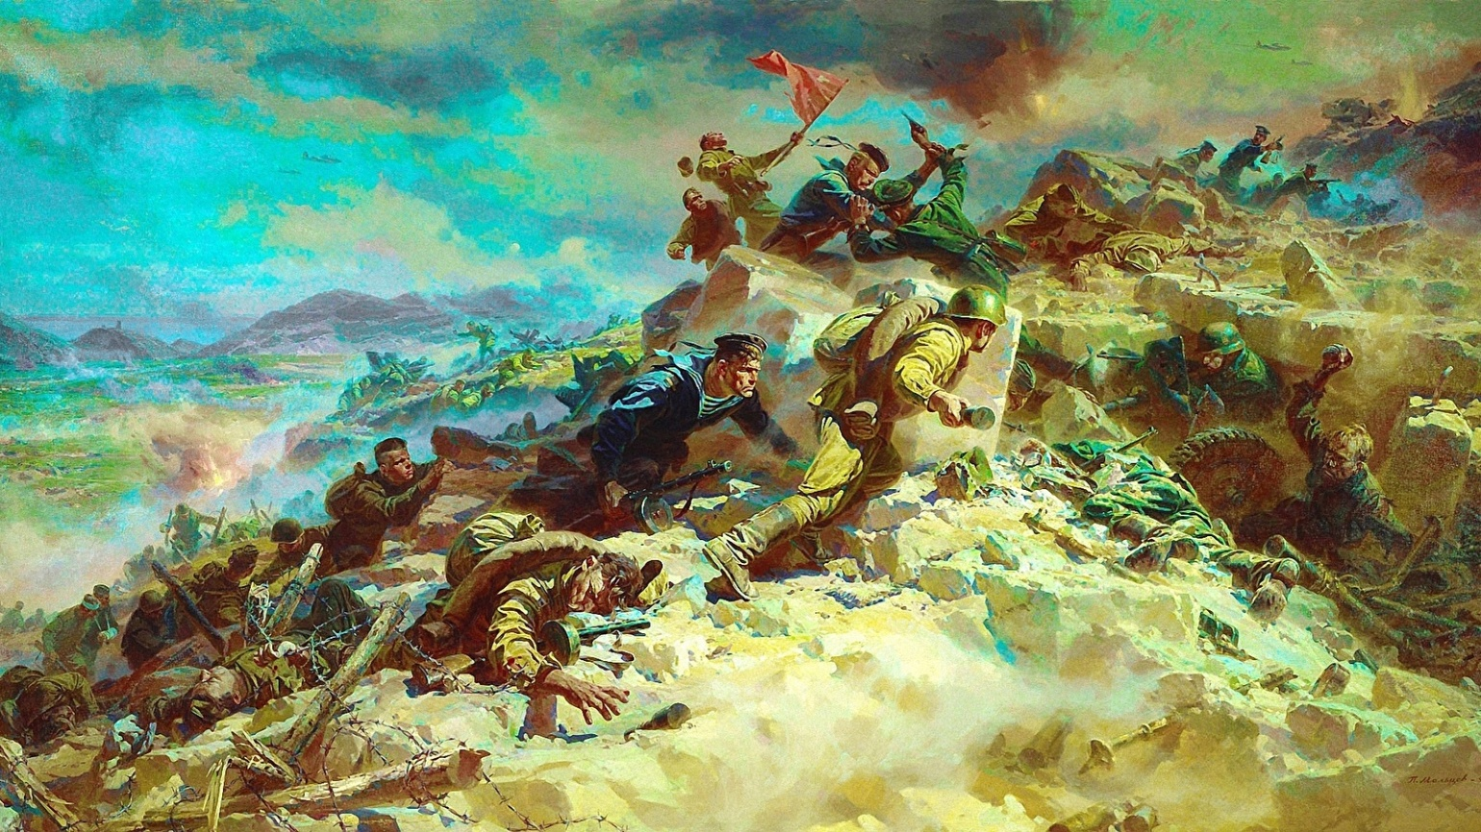
Сталинград – это Мамаев курган
«В том кургане похоронена война…»

Slide 6
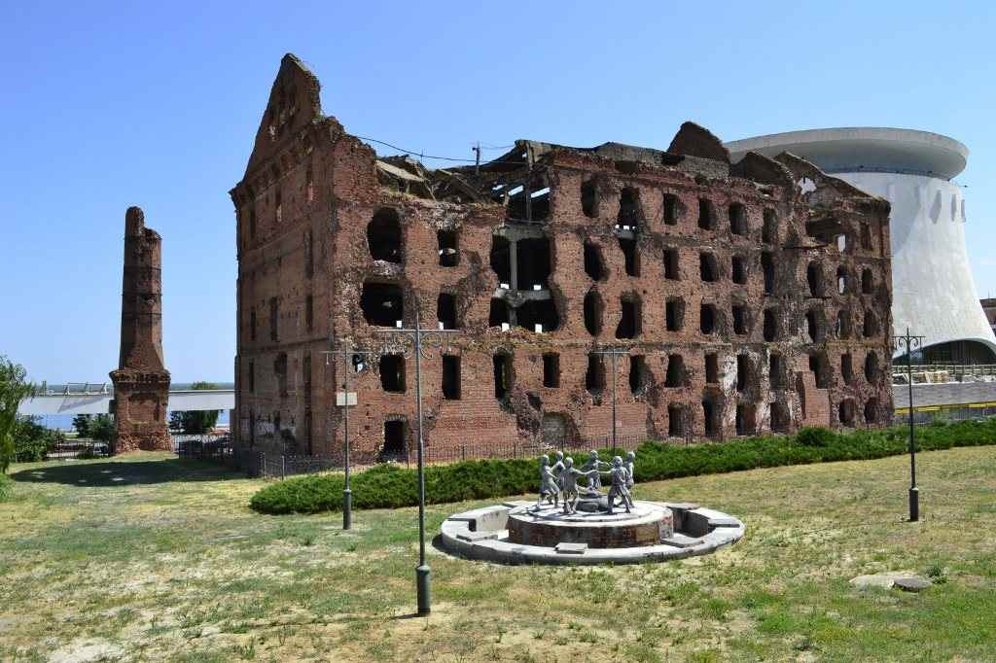
Неприступная крепость Сталинграда – Дом Павлова

Slide 7
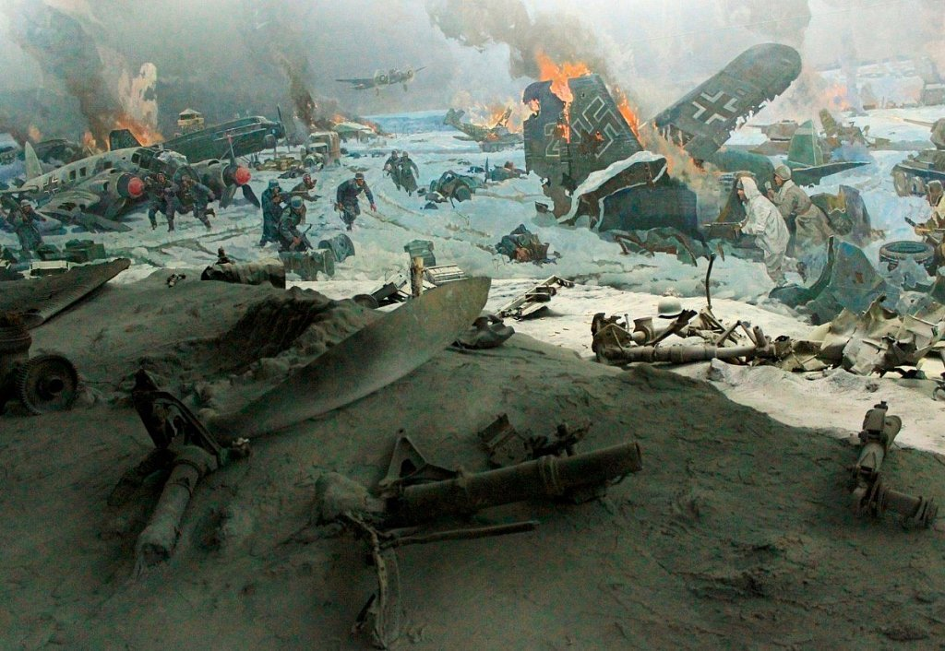
От разгрома под Сталинградом фашисты уже не оправились

Slide 8
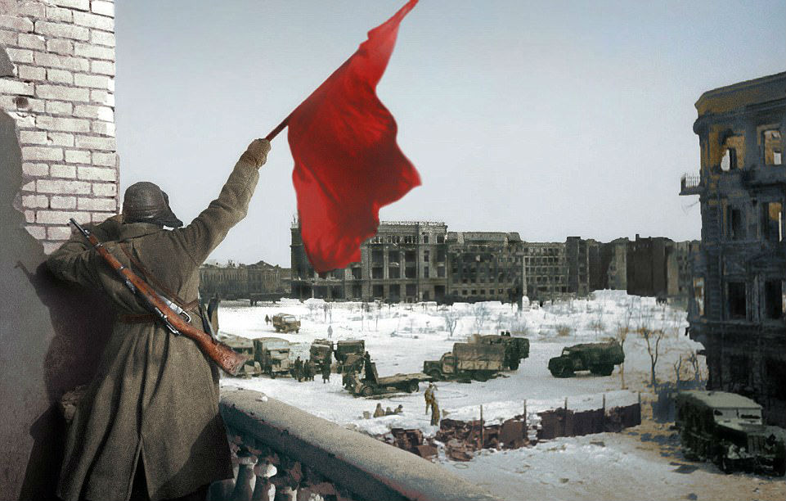
Победа на Волге переломила ход войны

Slide 9
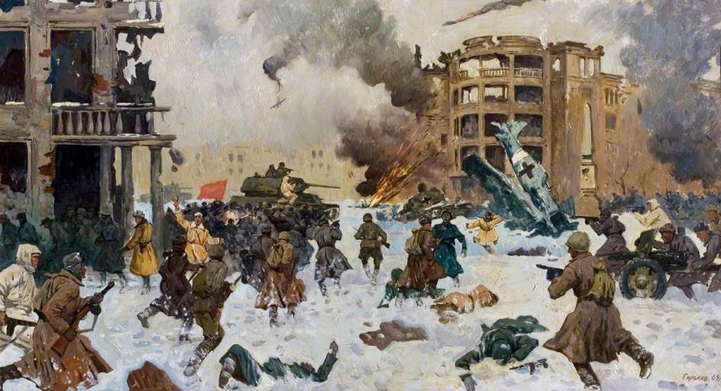
Защищали Сталинград солдаты со всех уголков страны

Slide 10
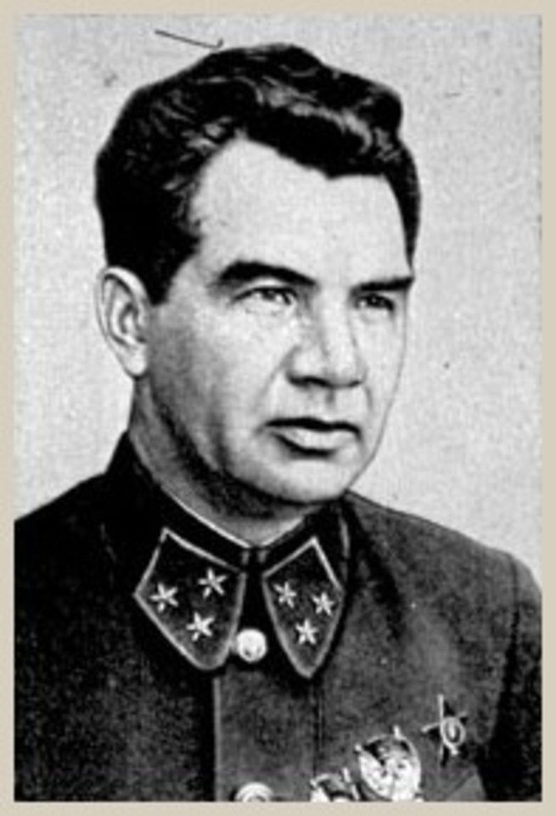

Василий
Иванович
Чуйков – легендарный командарм

Slide 11
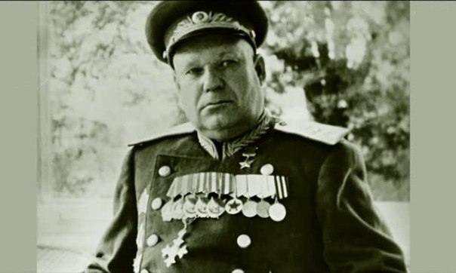
Михаил Степанович Шумилов – легендарный командарм

Slide 12
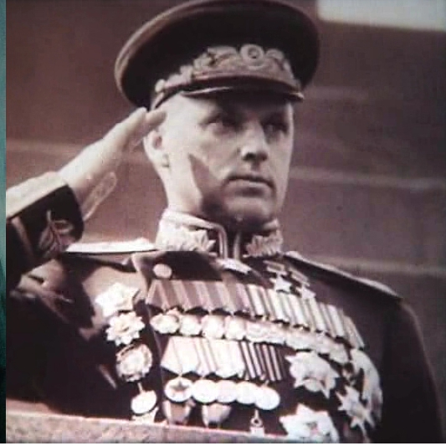
Константин Константинович Рокоссовский – командующий фронтом

Slide 13
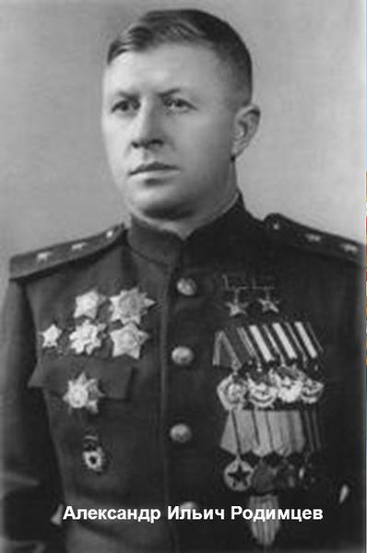
Александр Ильич Родимцев – легендарный комдив

Slide 14

Яков Федотович Павлов – командир гарнизона

Slide 15
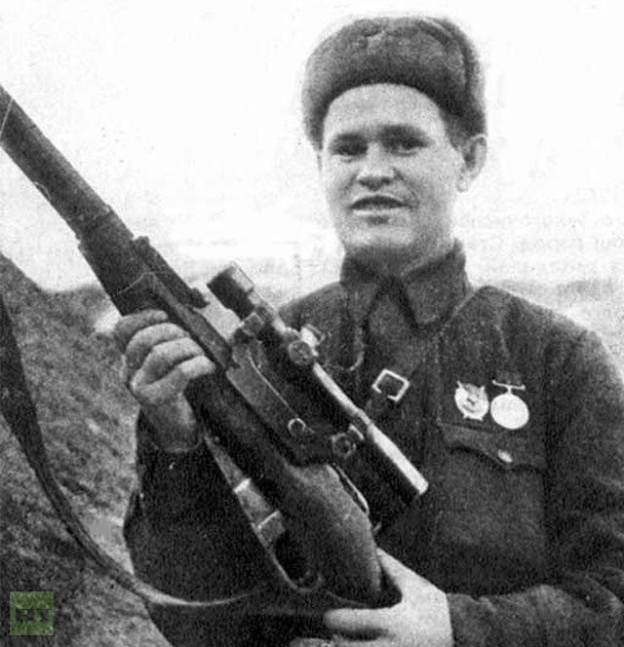
Василий Зайцев – легендарный снайпер

Slide 16
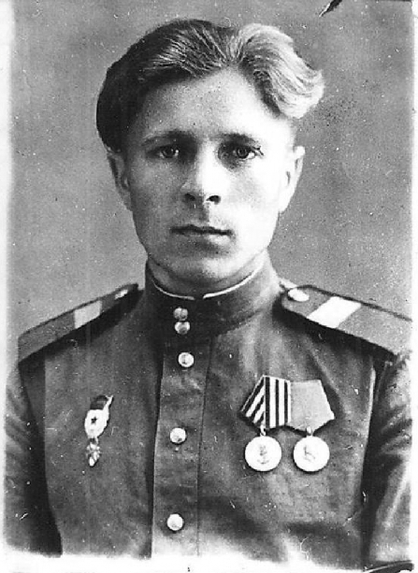
Михаил Паникаха – ценой жизни уничтожил немецкий танк

Slide 17
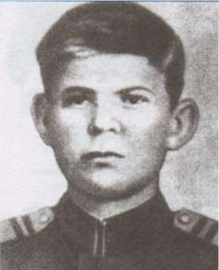
Николай Филиппович Сердюков – закрыл амбразуру вражеского пулемёта

Slide 18

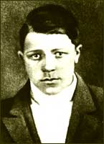
Саша Филиппов – легендарный мальчик-разведчик

Slide 19
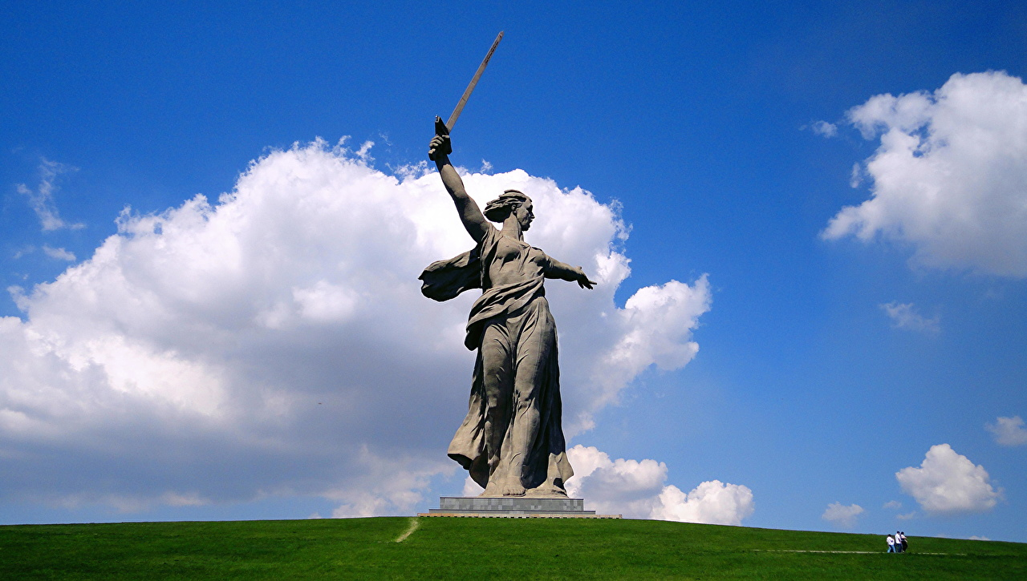
О битве геройской, победной
Мы помним врагам всем назло!

